Slide 1



Työhyvinvointi, turvallisuus ja ergonomia hoiva-alalla

Slide 2
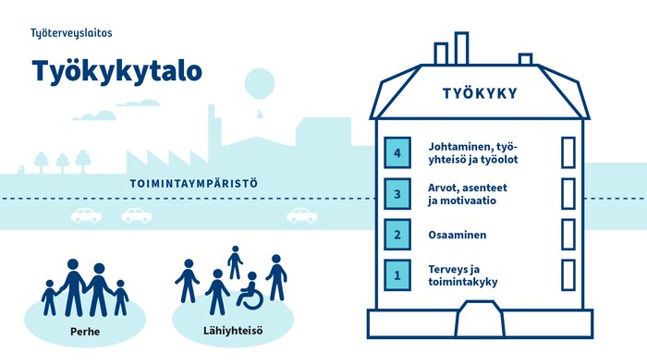
Työkyky
Lähde: Työterveyslaitos

Slide 3
Työkyky talon osat
Työkykytalosta löydät tietoa Työterveyslaitoksen sivuilta:
Työkyky | Työterveyslaitos (ttl.fi)

Slide 4
Työkyky
Työkyky on työn ja työntekijän (ominaisuudet) välinen suhde.
Kokonaisuudessaan työkykyyn vaikuttaa työntekijän, työyhteisön ja työympäristön välinen vuorovaikutus.
Työhyvinvointiin vaikuttavat toimet tulisi myös osoittaa niin työntekijään, työyhteisöön kuin työympäristöönkin.
Työkykytalon kerroksia tulisi kehittää jatkuvasti työuran aikana.

Slide 5
Arvioi oma työkykysi Kykyviisarin avulla
Kykyviisari | Työterveyslaitos (ttl.fi)

Slide 6
Työhyvinvointi
Työhyvinvointi koostuu työstä, työn mielekkyydestä, terveydestä, turvallisuudesta ja hyvinvoinnista.
Sitä lisäävät mm. työntekijän ammattitaito, työyhteisön ilmapiiri ja motivoiva johtaminen.
Työhyvinvoinnin tukeminen kuuluu niin työntekijälle kuin työnantajallekin!
Mitkä asiat vaikuttavat työhyvinvointiin? Ota pari ja pohtikaa yhdessä, mitkä asiat teillä vaikuttavat teidän työhyvinvointiin.

Slide 7
Tutustu, mitkä asiat vaikuttavat työkykyyn ja -hyvinvointiin
Työhyvinvointi ja työkyky | Työterveyslaitos (ttl.fi)

Slide 8
Työhyvinvointi
Pohdi, miten työhyvinvointi työpaikalla vaikuttaa työpaikan/työn veto- ja pitovoimaan?
Työn vetovoima= työn houkuttelevuus uusille työntekijöille
Työn pitovoima= kyky pitää työntekijät tyytyväisinä työpaikassa.
Entä, miten voit itse vaikuttaa työhyvinvointiisi?

Slide 9
Työturvallisuus
Työturvallisuutta ylläpidetään säännöllisillä vaarojen ja riskien arvioinnilla
Väkivallan uhka- Selvitä myös samoilta sivuilta, mitä voi olla työpaikkaväkivalta ja miten toimit aggressiivisen henkilön kanssa.

Slide 10
Kuormitus hoivatyössä
Psykososiaalinen kuormitus on haitallista kuormitusta, joka liittyy työn sisältöön, työjärjestelyihin ja työyhteisön sosiaaliseen toimivuuteen.
Nämä työhön tai työoloihin liittyvät kuormitustekijät ovat työyksikön yhteisiä.
Ikääntyvien parissa tehtävään työhön liittyy myös paljon voimavaroja ja ne on tärkeä tunnistaa, koska ne ehkäisevät kuormitusta.
Näitä voimavaroja ovat mm. työntekijän hyvä itsetunto, optimismi tai sinnikkyys. Työtehtäviin liittyviä voimavaroja ovat mm. merkityksellisyys, onnistumisen kokemukset ja palkitsevuus.

Slide 11
Eettinen kuormitus
Eettinen kuormitus:
Mitä on eettinen kuormitus? | Työterveyslaitos (ttl.fi)
Vanhustyön vatupassi - Tunnistatko eettisen kuormituksen? (eettinenkuormitus.fi)

Slide 12
Ergonomia
Hoivatyössä on monenlaisia ergonomiaa vaativia tilanteita.
Ergonomia on myös tärkeää työturvallisuuden kannalta.
Hoiva-avustajien on tärkeä osata ergonomiset työskentelytavat sekä osata aktivoida ikääntynyttä.
Liiallinen avustaminen passivoi asiakasta ja kuormittaa hoiva-avustajaa.
Täytä Ergonomia kuntoon-kortit. Pohdi vastaukset erikseen koulussa ja työpaikalla ollessa.

Slide 13
Ergonomia siirtymisten avustamisessa
Tutustu siirtymisten avustamisten ergonomian perusperiaatteisiin:
Potilassiirrot | Työterveyslaitos (ttl.fi)

Slide 14
Harjoitelkaa parin kanssa, miten toimitte ergonomisesti avustaessa:
asiakasta ylös vuoteesta
tukisukkaa jalkaan
housuja jalkaan
WC:ssä vaipan laittoa
nostaessa vaippalaatikkoa lattialta
vuoteessa ylöspäin siirtymistä
asiakkaan kyljelle kääntymistä avustaessa
Hyödyntääkö joku apuväline ergonomisessa työskentelyssä?

Slide 15
Lähteet
Kan, S. 2022. Ikääntyneiden osallisuus ja kuntoutuminen. Helsinki: Suvi Kan ja Sanoma Pro Oy.
Sosiaali- ja terveysministeriö. Työhyvinvointi. Työhyvinvointi - Sosiaali- ja terveysministeriö (stm.fi).
Työterveyslaitos. Työkyky. Työkyky | Työterveyslaitos (ttl.fi).
Työterveyslaitos. Vanhustyön vatupassi. Vanhustyön vatupassi | Työterveyslaitos (ttl.fi)
Työturvallisuuskeskus. Sosiaali- ja terveysala. Sosiaali- ja terveysala - Työturvallisuuskeskus (ttk.fi)

